Slide 1

MBA学术规范与论文写作指导
PPT Template for Responding to Graduation Thesis
主讲人：李 珊

Slide 2
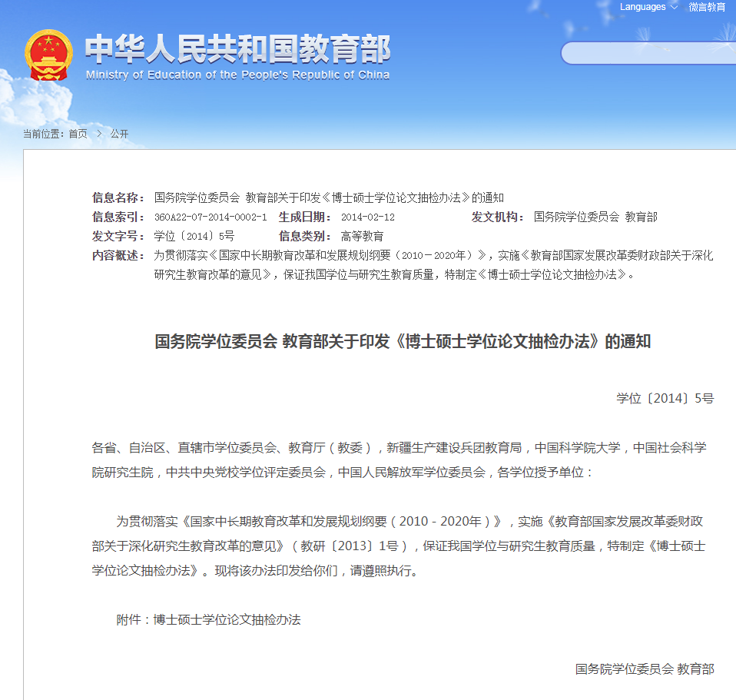
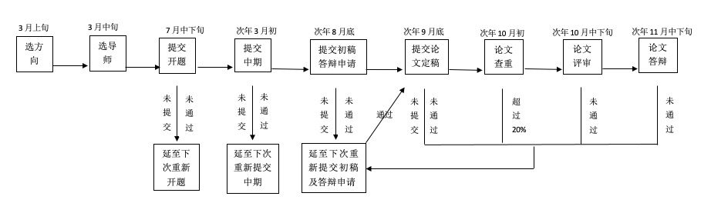
论文主要工作流程
管理学
分委会
教育部
论文抽查

Slide 3

目录
01
论文写作导言
04
研究设计思路
CONTENT
02
学位论文概述
05
正文写作要点
03
关于论文选题
06
论文写作注意

Slide 4

1
01
PART
ONE
论文写作导言：写论文就像盖房子

Slide 5
01 论文写作导言：写论文就像盖房子
有两种可行的方案
随着经济的发展，村庄里不少人家都盖起了小楼，乡里要求推进新农村建设，对危旧平房进行改造(外部环境变化);
家里生了小孩，人口增加了(内部需求增加)，原来的平房面积不够用了，并且屋顶经常漏水、墙体开裂、墙面装修脱落。
拆掉重建
维修
二者在投资、工期等方面各有优劣
因此在决策前，需要论证到底是重建还是维修？

Slide 6
01 论文写作导言：写论文就像盖房子
A
B
决定重建
决定维修
如果决策是重建，需要在考虑投资预算、场地限制、材料取得难易等条件下，选择占地大小、楼层高度、建筑风格等，这些构成了重建方案。
如果决策是维修，需要针对屋顶漏水、墙体开裂等主要问题，设计更换部分房顶、拆换外墙、对全部房屋重新粉刷的方案。方案就是描述你心目中未来房子的理想形式。

Slide 7
01 论文写作导言：写论文就像盖房子
方案确定后，需要制订施工方案
？
？
01.谁来施工
05.施工材料
是请专业公司、亲朋好友还是自己来做?
施工期间材料如何堆放?
？
？
？
02.开工时间
04.施工安全
什么时候开工?
03.施工质量
如何保证施工中的安全?
如何控制施工质量?
只有类似的这些细节设计好了，你心目中理想的房子才能最终盖成。

Slide 8




01 论文写作导言：写论文就像盖房子
把这个过程记录下来、按照学位论文的要求进行规范，学位论文就自然完成了。而且经过这样的训练，你的知识面开阔了，组织能力一定会大大提升。
那么，变革之前，需要论证变革的程度。通过调查分析，发现问题，设计变革方案并组织实施，这是管理者需要经常从事的工作。
你所在的企业就是一个广义的房子，面临外部环境和内部需求变化时，就需要变革。
03
02
01
衷心期望同学们能盖好“论文”这座房子，
在盖房子的过程中提升自己的能力，实现企业与人生更多的价值增值。

Slide 9
2
02
PART
TWO
学位论文概述

Slide 10

02 专业学位论文-从何处下手？
说到学位论文，第一要求是篇幅不能少于3万字，还有很多细节规定。很多同学没有写过这么长的文章，感到无从下手。

Slide 11
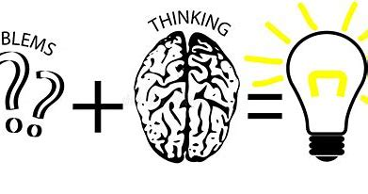
02 专业学位论文-从何处下手？
凑字数 X
要想着你是领导、是管理者，而且是高层管理者，
当面临管理问题需要解决时，你怎么办? √

Slide 12





02 专业学位论文-分析思路
例如，产品卖不出去，你怎么办?
经过MBA 课程教学和案例训练，你一般都会按照以下思路来分析解决面临的问题：
①首先，你要大致确定需要解决的问题:提高产品销售量。
③再分析目前的做法存在什么问题，产生问题的原因有哪些。
⑤最后组织实施:进度计划、重点难点、营销之外的配套改革措施、实施风险分析。
②接着，你要想一想，市场营销中涉及产品销售的，有哪些理论可以参考? 整个行业是在上升呢，还是在下滑?竞争对手是么做的?
④然后提出系统化的改进方案，针对存在问题，提出改进目标、原则、思路，主要改进的几个方面。例如，产品组合、定价、渠道、促销、客户服务，等等。

Slide 13
02 专业学位论文-分析思路
①首先，你要大致确定需要解决的问题:提高产品销售量。
③再分析目前的做法存在什么问题，产生问题的原因有哪些。
⑤最后组织实施:进度计划、重点难点、营销之外的配套改革措施、实施风险分析。
②接着，你要想一想，市场营销中涉及产品销售的，有哪些理论可以参考? 整个行业是在上升呢，还是在下滑?竞争对手是么做的?
④然后提出系统化的改进方案，针对存在问题，提出改进目标、原则、思路，主要改进的几个方面。例如，产品组合、定价、渠道、促销、客户服务，等等。
这样下来，你就形成了一个有理有据的方案。
把这整个过程写出来，再按照学位论文的规范要求进行完善，就是一篇 MBA学位论文了。

Slide 14
3
03
PART
THREE
关于论文选题

Slide 15
03 关于论文选题
科学学位论文 vs MBA论文
Chengdu, 610065,
Sichuan, P.R.China
http://www.scu.edu.cn
Chengdu, 610065,
Sichuan, P.R.China
http://www.scu.edu.cn
科学学位论文
MBA论文
研究变量之间的关系
解决科学问题
例如
How Food Shape Influences Calorie Content Estimation: The Biasing Estimation of Calories
食品形状会影响消费者选择吗？
基于XX模型的路径规划
运用管理学理论
解决企业管理问题
例如
XX公司战略策划
XX企业营销策略改进研究
XX公司成本控制方案
XX集团信息化建设方案

Slide 16
03 关于论文选题
科学学位论文 vs MBA论文

Slide 17
03 关于论文选题
工程硕士论文 vs MBA论文
Chengdu, 610065,
Sichuan, P.R.China
http://www.scu.edu.cn
Chengdu, 610065,
Sichuan, P.R.China
http://www.scu.edu.cn
工程硕士论文
MBA论文
运用技术手段
解决工程实际问题
例如
XX软件系统的设计
XX物流园仿真
XX工程成本控制
运用管理学理论
解决企业管理问题
例如
XX公司生产效率提升
XX企业全面预算管理
XX公司人才培养体系建设
XX集团管控模式设计

Slide 18
03 关于论文选题
MBA论文选题的三个关键
针对具体企业（行业、业务单元）
围绕管理相关问题
通过调查和定性、定量分析
论文研究价值：使问题得到解决

Slide 19
03 关于论文选题
MBA论文应选什么样的题目
自身工作范围内
比较熟悉的领域
主要用管理学方法
分析现状、发现问题、提出解决方案
个人擅长+企业需要+大小可控

Slide 20
03 关于论文选题
MBA论文的特点
MBA论文：运用MBA期间所学的知识解决现实问题
（1）实践性（对于实际问题有指导意义）
（2）先进性（体现国内外先进的管理思想，较新的领域）
（3）创新性（创新的解决问题思路）
（4）理论意义

Slide 21
03 关于论文选题
一篇优秀的MBA论文应该具备下列特点：
（1）选题新颖
（2）资料丰富
（3）论述严密
（4）方法先进
（5）成果丰富

Slide 22
03 关于论文选题
MBA教育是培养懂现代管理综合知识、能根据实际情况进行科学决策，能把握全局的应用型、复合型工商管理人才。
通常管理类专业学位论文可以分成八种类型
（MBA论文体例指引见《MBA论文工作手册》P12-13）
专题研究型
调研报告型
企业诊断型
案例型
体系应用型
规划型
政策制定型和技术方案型

Slide 23
03 关于论文选题
MBA论文的类型
（1）专题研究型论文
专题研究是针对一个或若干单位的某种具体问题（专题），运用管理学、经济学理论进行深入、系统的分析，提出系统的解决方案和实施计划，使问题得到解决。以专题研究为核心的论文，就是专题研究型论文。
应主要着眼于实际应用，对所要研究的实际管理问题有清晰的阐述，论证解决此问题的意义、方法和推广价值，并对国内外本领域研究动态有较好的了解和评价，提出的解决方案有很强的针对性。

Slide 24
03 关于论文选题
MBA论文的类型
（2）调研报告型论文
调查研究报告（简称调研报告）是在运用科学的调查研究方法，通过对某行业、企业或其他组织调查研究，提出有关决策建议，并形成相应的研究报告。其特点应是调查方法正确、调查资料翔实、结论有普遍性和说服力。
作为学位论文的调研报告，不同于企事业单位一般的调研报告，而要按照学位论文的要求，运用科学的调查分析方法，针对调查对象进行充分的调查、分析，了解对象的现状、性质、特点、存在问题，提供有关的决策建议。在此基础上，撰写调研报告型论文。

Slide 25
03 关于论文选题
MBA论文的类型
（3）企业诊断型论文
企业诊断就是分析、调查企业经营的实际状态，发现其性质、特点及存在的问题，并以建设性报告分析方式，提供一系列的改善建议。需要根据所学的有关知识，运用科学、有效的方法，在充分调查、研究、分析、计算基础上，找出企业在经营过程中各个环节或某几个环节存在的问题，并着重找出造成这些问题的内因与外因，最后提出改进建议。

Slide 26
03 关于论文选题
MBA论文的类型
（4）案例型论文
案例（case）是对企业特定管理情境真实、客观的描述和介绍，是企业管理情境的真实再现。按照论文的要求编写案例，就是案例型论文。
实际中经常发生很多成功或失败的事例，以案例的形式将其宝贵的经验或教训总结出来，在更大范围交流，用于课堂学习和讨论，无论是对案例编写者本人，还是所涉及的单位，都具有十分重要的意义。因此，专业学位教育非常鼓励学员编写高质量的案例型论文。
案例型论文主要包括描述型和问题型两大种类。从学位论文的要求来看，描述型案例适合作为学位论文。

Slide 27
03 关于论文选题
MBA论文的类型
（5）体系应用型论文
上个世纪80年代以来，西方发达国家逐步推出了一系列认证和标准化的管理方法。这些认证和管理方法是在总结管理科学理论和实践的基础上，形成的完整的理论体系和可以实际操作的程序、规范我们称之为体系应用。例如，政府部门推行ISO9000质量体系认证、公司实施企业资源计划（ERP）项目、应用全面保全管理TPM、推广目标管理等。围绕某单位某项体系应用写出的论文，就是体系应用型论文。

Slide 28
03 关于论文选题
MBA论文的类型
（6）规划型论文
规划是组织制定的比较全面长远的发展计划，是从未来整体性、长期性、基本性问题出发，设计未来整套行动的方案。
以某单位的规划作为核心写出的学位论文，就是规划型论文。

Slide 29
03 关于论文选题
MBA论文的类型
（7）政策制定型论文
政策是指国家政权机关、政党组织和其他社会政治集团为了实现自己所代表的阶级、阶层的利益与意志，以权威形式标准化地规定在一定的历史时期内，应该达到的奋斗目标、遵循的行动原则、完成的明确任务、实行的工作方式、采取的一般步骤和具体措施。政策制定型论文，是指通过对现行政策的分析，提出改进方案（政策修订方案）。

Slide 30
03 关于论文选题
MBA论文的类型
（8）技术方案型论文
技术方案是为研究解决各类技术问题，有针对性，系统性的提出的方法、应对措施及相关对策。内容可包括科研方案、设计方案、施工方案、技术路线、技术改革方案，等等。工程硕士中很多学员偏重于技术性岗位，其主要工作和各种技术方案打交道。以技术方案设计为主要内容的论文，就是技术方案型论文。例如，MLE的技术是广义的工程技术，包括物流作业方法、物流设备设施设计、物流选址布局、运输线路规划等。

Slide 31
03 关于论文选题
八种体裁论文的比较：共性
从上面八种类型论文介绍可以看出，专业学位论文要求都有一些共同特点：
1）选题对象都是围绕企业、政府或事业单位存在的问题。
2）核心内容不可少。调查、分析问题、提出方案等核心内容，各种体裁都不可少，这是解决实际问题所必须的内容；
3）突出学位论文的要求。研究性、管理思想性和实践性，是学位论文区别于一般的工作报告、调查报告、企业诊断等管理报告的要求。

Slide 32
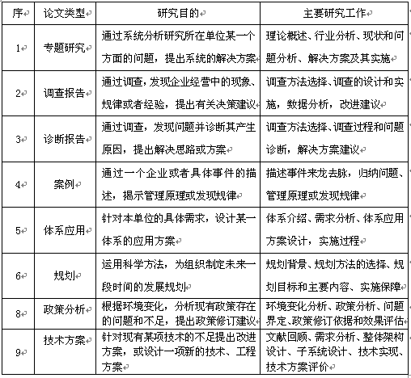
03 关于论文选题
八种体裁论文的比较：区别

Slide 33
03 关于论文选题
选题原则
（1）与实践结合，富有现实性和实用价值。
（2）有一定的理论指导。
（3）有丰富的资料来源。
（3）有研究或经验积累。
（5）个人有兴趣。

Slide 34
03 关于论文选题
为你的论文取个好题目！
“A企业市场营销研究”
“SCIC集团企业文化变革方案设计”
“我国企业筹资决策研究”
“中小企业融资难及其成因分析”
“S公司A产品在拉式生产下混流生产线的设计研究”
“中国银行江西省分行股份制改制时期人力资源绩效考评系统的研究” ……

Slide 35
03 关于论文选题
题目过大、过小、过难；题目偏向理论研究、过多修饰语、用词不当
**调查与对策研究
**问题对策研究
**现状与存在问题研究
**现状分析与对策建议
**可行性研究
**规划
“浅析”、“初探”、“思考”、“探索”……

Slide 36
4
04
PART
FOUR
研究设计思路

Slide 37
04 研究设计思路
制订研究方案
收集资料：理论回顾
定性访谈
定量调研
问题分析
提出解决方案
方案的实施组织

Slide 38
04 研究设计思路
MBA论文的逻辑
发现问题
分析问题
解决问题
管理学理论
行业趋势
自身现状
调查
工具运用
方法运用
逻辑推理
方案设计
实施组织
效果评价

Slide 39
04 研究设计思路
MBA论文的一般论述过程
对企业经营体系进行分析，重点是所研究的领域。据此全面认识企业
针对问题，提出系统地解决方案。不能就事论事。
问题
解决
行业
分析
企业
现状
分析
存在
问题
分析
解决
方案
方案
实施
得到行业成长趋势、竞争态势，指导整个企业发展方向
“发现问题” 是论文最重要的内容
采取有力措施，保证方案的实施

Slide 40
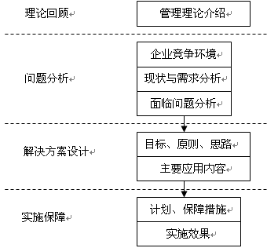
04 研究设计思路
MBA论文的一般论述过程
行业环境与竞争态势分析
企业现状分析
存在的主要问题分析
解决问题的因素分析
解决方案的提出
方案的实施
实施结果

Slide 41
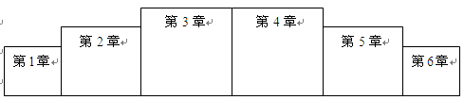
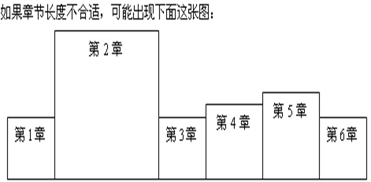
04 研究设计思路
结构合理的“睡美人”
论文结构和篇幅
如果把各章所占页码数换算成毫米，画出一个个正方形，再排列起来，合适的篇幅安排类似一个“睡美人”（正态分布）。
√
×

Slide 42
5
05
PART
FIVE
正文写作要点

Slide 43
05 正文写作要点
绪论的写作
学位论文绪论部分，通常包括以下几节：
第1章 绪论
1.1研究背景
1.2国内外研究现状
1.3研究目的和意义
1.4研究方法
1.5研究内容与论文结构

Slide 44
05 正文写作要点
理论概述的写作
理论概述写作经常出现的问题：
（1）概念介绍过多。
（2）没有抓住理论主流。
（3）内容陈旧。
（4）介绍有争议的理论。（杂网络来源）
理论概述内容组成：
（1）理论的历史发展过程。
（2）理论内容的概述。
（3）理论在国内外的应用案例介绍。

Slide 45
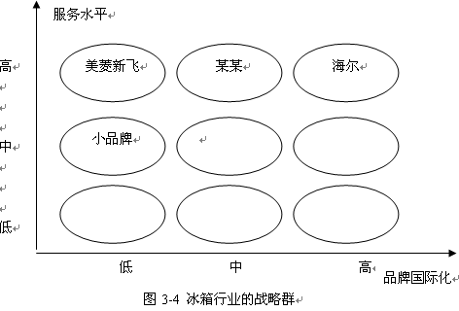
05 正文写作要点
环境分析与行业分析
企业环境是指存在于企业周围、影响企业经营活动及其发展的各种客观因素与力量，一般可以概括为外部一般环境、行业环境、竞争对手三个方面。
建议在环境分析时，多提供相应的数据图表，而不是干巴巴的文字，这样更具有说服力。

Slide 46
05 正文写作要点
企业现状分析
企业现状描述的主要目的是：第一，使读者了解企业基本概况和内部运营的现状；第二，为研究问题的提出和研究课题的提炼提供客观的数据。
企业现状描述一般包括历史沿革和企业概况、组织结构、主要产品、市场或供应状况、主要经营指标等方面。

Slide 47
05 正文写作要点
存在问题分析
（1）进行问题初步归类
（2）提炼出若干问题
（3）提炼核心问题
也就是最关键、最重要，决定或者影响着其他问题。核心问题解决了，其他问题往往可以迎刃而解。

Slide 48
05 正文写作要点
解决方案部分的写法
解决方案是针对前面分析的主要问题，而采取的一系列策略、方法、计划和行动。解决方案设计要有明确的目标原则、整体思路和构成内容，这样才能对企业具体问题提出切实合理的解决办法，有利于问题的彻底解决。
解决方案是针对某些已经体现出的，或者可以预期的问题、不足、缺陷、需求等，所提出的一个解决问题的方案（建议书、计划表），同时能够确保该方案可以有效的执行。
提出解决方案过程中，需要综合考虑经营背景、需要解决的问题（及产生问题的原因）、企业可用资源、管理思想和方法等各种因素，需要创造性思维，提出针对企业实际的方案。

Slide 49
05 正文写作要点
解决方案部分的写法
解决方案需要具备三个特性：
第一，针对性。和前一章的分析前后呼应，解决前面提出的主要问题。很多论文前面分析问题和后面的解决方案脱节，提出的问题没有得到解决，论文就失去了意义；
第二，先进性。所采用的理论方法，是科学的、先进的。例如CRM系统是客户管理新方法，采用CRM，一定程度上体现了大客户管理思想的先进性；
第三，可行性。方案中列出的每项工作，都要执行，需要人力、资金、精力等投入，计划之间需要衔接。

Slide 50
05 正文写作要点
实施方案设计
实施方案的一般内容：
1.实施目标和进度计划
2.重点难点分析
3.保障措施
4.风险分析与控制
5.实施效果评价

Slide 51
05 正文写作要点
结论的写法
论文的结论，就是论文的终结。这是论文内容发展的必然结果，也是全篇逻辑推理必然得出的结论。
古人说作文要“凤头、猪肚、豹尾”，就是说：开头要写得漂亮，中间要写得充实，结尾要写得响亮有力。古人说：“结句当如撞钟，清音有余。”

Slide 52
05 正文写作要点
结论的写法
完整的结论必须准确、完整、明确、精练。该部分的写作内容一般应包括以下几个方面：
1）本文研究结果说明了什么问题，解决了什么问题，提出了什么新的方法；
2）对前人有关的看法作了哪些修正、补充、发展、证实或否定；
3）本文研究的不足之处或遗留未解决的问题，以及对解决这些问题的可能的关键点和方向。

Slide 53
6
06
PART
SIX
论文写作注意

Slide 54
06 论文写作注意
学术论文用语
管理专业语言
规范的汉语语言
（1）语音规范的标准
（2）词汇规范的标准
（3）语法规范的标准
（4）文字规范的标准
（5）避免行业用语
客观务实的风格

Slide 55
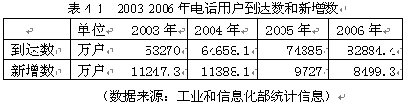
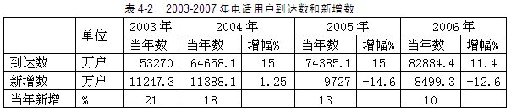
06 论文写作注意
用数据、图表说话
数据表达常见问题：
（1）罗列大量数据
（2）没有重点
（3）数据陈旧
（4）数据不完备
数据加工前后，表达信息更清晰

Slide 56
06 论文写作注意
篇幅的控制
控制文章的篇幅，主要从以下几个方面着手：
（1）选题不易过大。
（2）取舍要得当。只要讲明白就可以了，切忌长篇大论；
（3）创新。篇幅长短不影响创新；
（4）内容言简意赅。切忌套话、空话；
（5）概括归纳。引用的资料，如果可以概括归纳，就不要全篇引用。

Slide 57
06 论文写作注意
章节之间的衔接
论文的衔接主要有：
（1）总体分述式衔接。关键词有：分述如下、总之、综上所述等；
（2）引领式衔接。在章节开始就提出所要论述的几个方面；
（3）因果衔接。文章开头提出结果，通过提出几个方面的原因来印证所造成的结果；
（4）补充衔接。后面段落所要写的内容是对前面段落或者前面所提出问题的一种补充。
一般来说，每章、每节的开始，都应该有一段概括性文字，承上启下，让读者明白本章节在整个论述中处于哪个环节。但是，这段概括性文字中，不能有具体的数据、信息，不要有图表，其作用只是章节之间的衔接。

Slide 58

06 论文写作注意
进度把控
严格按照进度完成相关工作
主动与导师沟通
多种沟通方式，尽量面谈
见面＞电话＞微信/邮件
留足教师反馈时间
文本规范
研读论文写作手册
学术道德
严禁抄袭、严禁找人代写

Slide 59
什么样的论文能成为优秀论文？
选题：符合学术规范，能为业界或学术界创造新的知识；
目录：逻辑清晰（由大到小/从理论到实践/自虚向实）、层层递进；
研究方法：方法适当、描述清晰，不仅能让评审人清楚知悉作者想表达的内容，也应为后续的参考者提供方法指南；
研究规范性：路径明确、切实解决自己提出的研究问题。

Slide 60

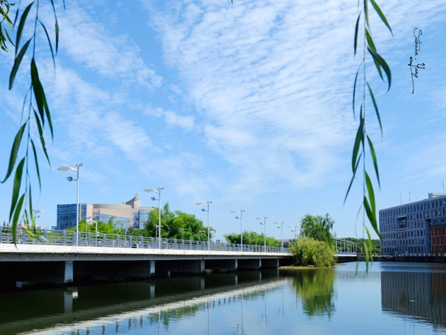
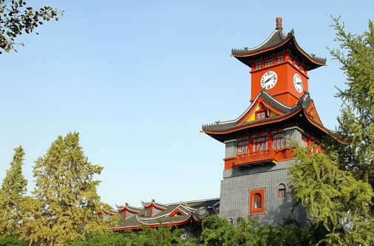
预祝同学们论文写作顺利！
Thanks for your listening

